Slide 1
FESTIVAL LUSTR
Alena Brabcová MDI II. 2.roč. BcA.

Slide 2
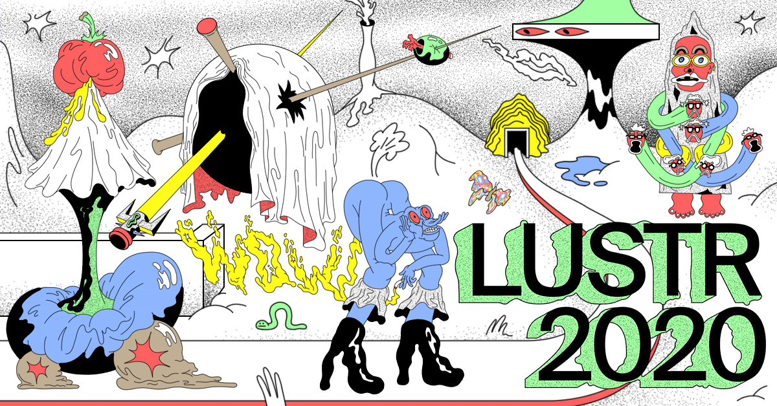
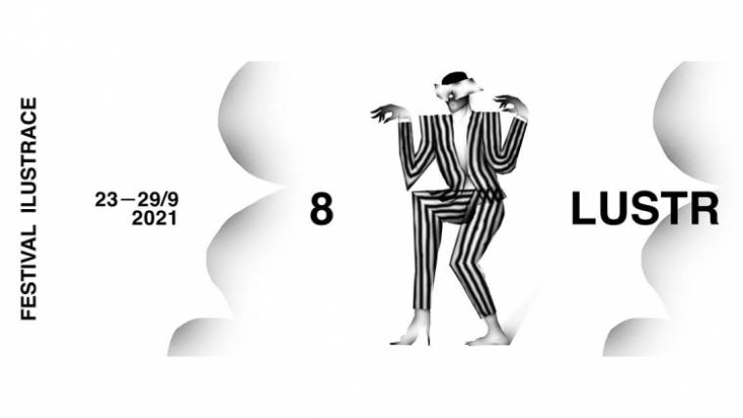

-současná ilustrace a komiks
-česká i zahraniční
-workshopy, přednášky, koncerty, projekce
-divácká soutěž o nejoblíbenějšího ilustrátora
-zaměření na mladé talenty
-přihlášení pomocí open callu

Slide 3
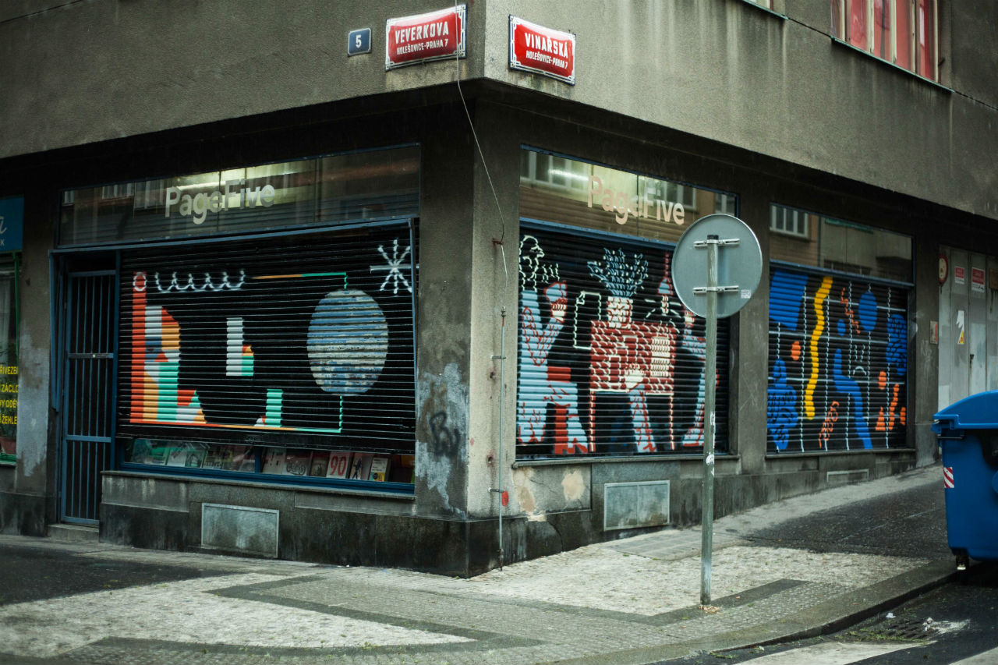

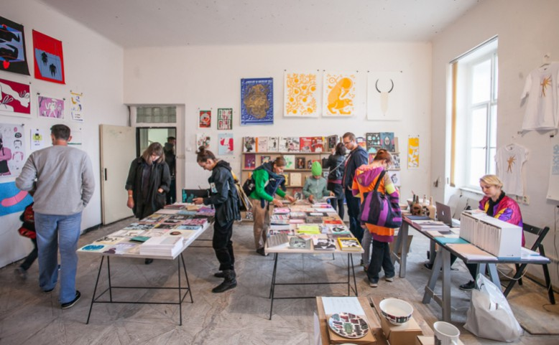
Vznik
-2014 pod knihkupectvím PageFive
-1.ročník v galerii Microna
-1. festival ilustrace v čr
-2015, 2016- v Cihelné ulici
-PageFive získalo za festival cenu Czech Grand Design 2016 v kategorii Obchod roku
-od 2017 probíhá ve spolupráci s Filozofickou fakultou Univerzity Karlovy
-v prostorech Hybernské
-festival nyní organizuje spolek LUSTR festival ilustrace z.s.
-zakládajícími členy jsou Naděžda Bilinová, Klára Hájková a Jana Horáčková

Slide 4

2022
-22.-28.9. 2022 Praha Kampus Hybernská
-open call deadline 31.5. 2022
-přihlášení zdarma (vystavující si hradí instalaci, materiály,…)
-lístky v předprodeji na webu (100,-)

Slide 5
Zdroje:
https://lustrfestival.cz/o-nas/
https://www.czechdesign.cz/souteze/open-call-lustr-2022

